Slide 1
Ilmastonmuutoksen
terveysvaikutukset
Jouni Tuomisto, tutkimusjohtaja
Kausal Oy

Slide 2
Runko
Mikä on Kausal, mitä tein THL:ssä
Ilmastonmuutoksen suorat terveysvaikutukset
Suomessa
maailmassa
Ilmastonmuutoksen torjunnan terveysvaikutukset
Liikkumisen terveysvaikutukset
Ruoan terveysvaikutukset
Ilmastonmuutoksen heijastevaikutukset
yhteisvaikutukset (Ukraina + ruoka)
Kaupalliset terveystekijät
Pärjääminen terveyden perustana
Päätelmiä

Slide 3
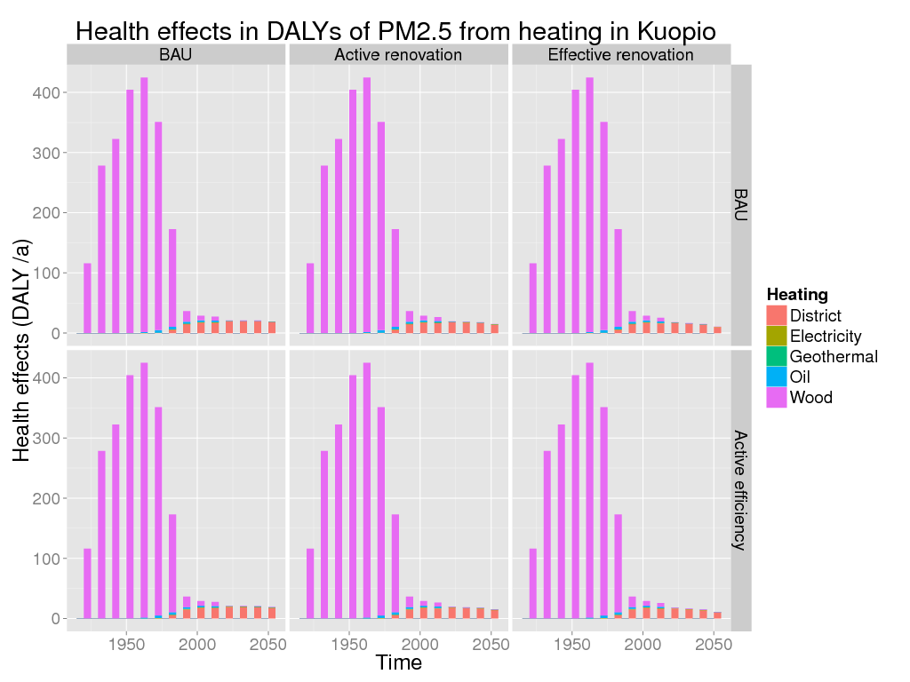
Oma taustani
Ympäristöterveystutkija THL:ssa 2021 asti
Pysyvien ympäristömyrkkyjen toksikologia
Ilmansaasteet
Päätöksenteon tuki
Avoimet vaikutusarvioinnit
Ilmastonmuutos (ilmastonmuutoksen hillintä ja terveys)
Notes:
http://en.opasnet.org/w/Climate_change_policies_and_health_in_Kuopio

Slide 4
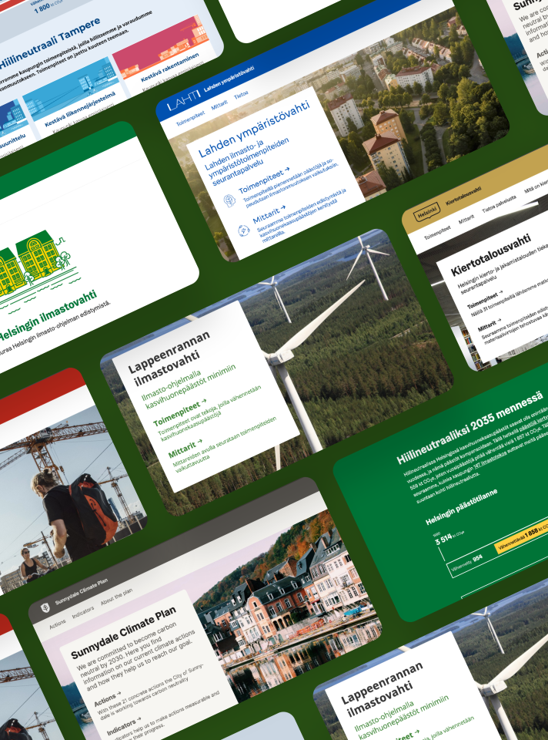
Autamme kuntia tekemään ilmastotavoitteista totta.

Slide 5
Kausal tiiviisti
Kausal on 2020 perustettu startup-yritys.
Tarjoamme kuntien ja alueiden ilmastotyöhön teknologisia ratkaisuja palveluna (SaaS).
Keskeiset arvomme ovat avoimuus, yhteistyö ja ketteryys.
Toimintamalli on open core eli jaamme ydintuotteemme avoimena koodina.
Pyrimme yhteistyöhön kuntien, tutkimuslaitosten ja ympäristökonsulttien kanssa – ilmastonmuutos ei odota.

Slide 6
Asiakkaitamme

Slide 7
Kausal Watch
Kausal Paths

Slide 8
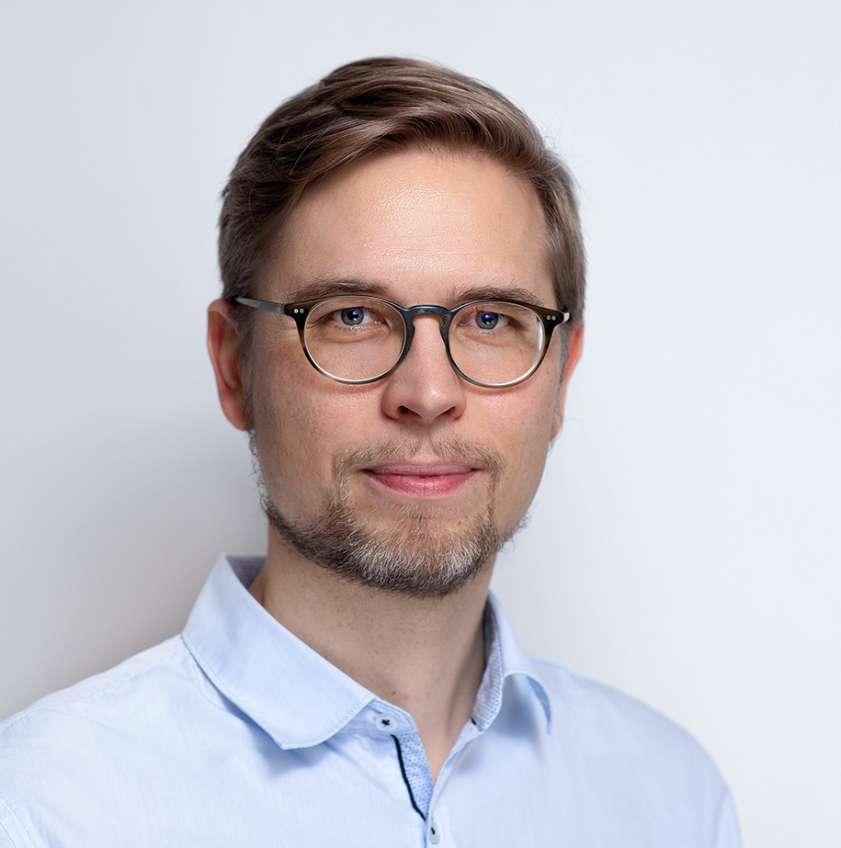
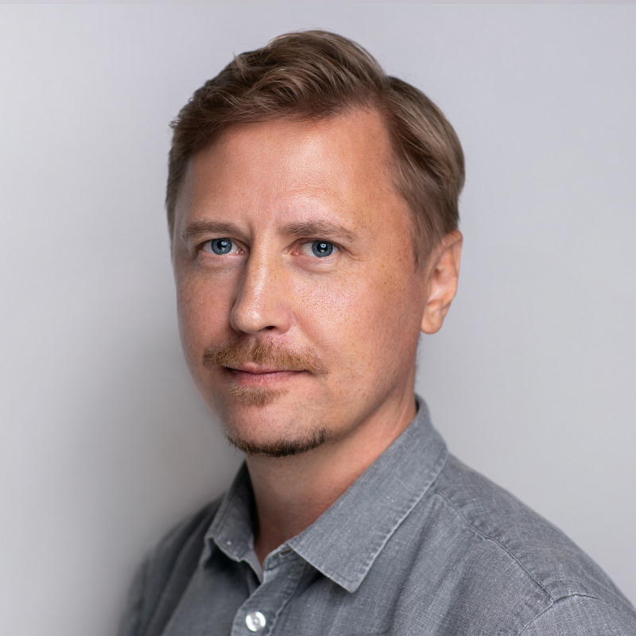
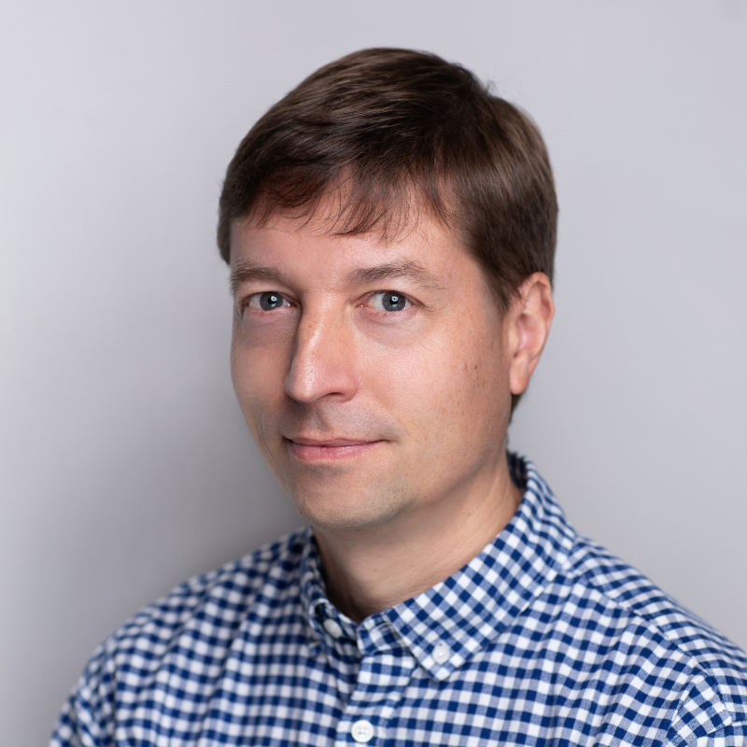
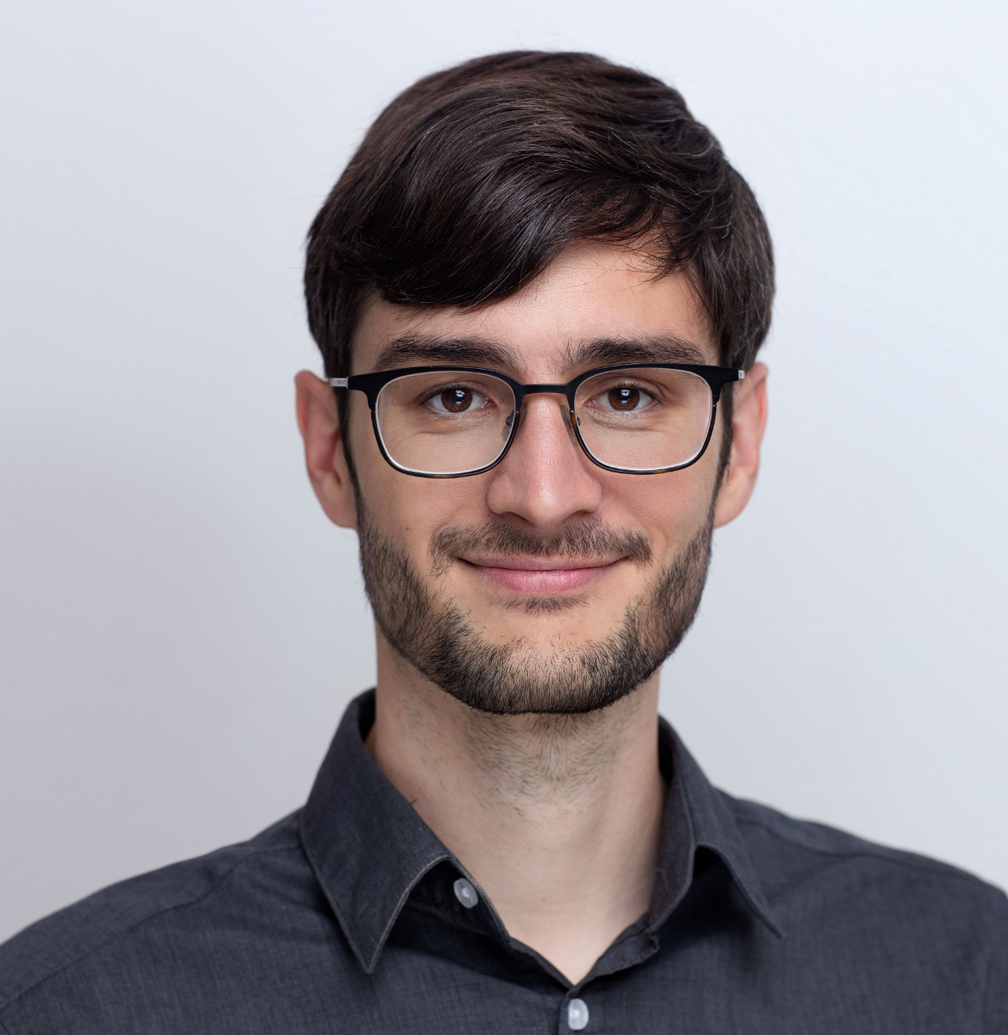
Kausalin tiimi
 | Sonja-Maria Ignatius Perustaja, TJ -Strategia & tuotehallinta -Myynti ja asiakasmenestys -Talous |  | Juha Yrjölä Perustaja, Teknologia -Tuotearkkitehtuuri -Taustajärjestelmän kehitys -Teknologian myynti |  | Timo Tuominen Vanhempi sovelluskehittäjä -Taustajärjestelmän ja käyttöliittymän kehitys -Strateginen kehitystyö
 | Tero Tikkanen Perustaja, Muotoilu - Brändin kehitys - Tuotemuotoilu - Käyttöliittymäkehitys |  | Jouni Tuomisto Perustaja, Tutkimus -Vaikutusarviointi -Tutkimusyhteistyö -Julkinen rahoitus |  | Claudia Gottfried Harjoittelija -Myynti
 | Bernhard Bliem Sovelluskehittäjä -Taustajärjestelmän ja käyttöliittymän kehitys |  | Joonas Pekkanen Myyntijohtaja - Myynnin kehitystyö - Asiakastyytyväisyys - Sopimusvirta |  | Ida Sihvonen Harjoittelija -Myynti

Slide 9
Ilmastonmuutoksen suorat terveysvaikutukset

Slide 10
VNK 43/2018
Notes:
http://urn.fi/URN:ISBN:978-952-287-601-0

Slide 11
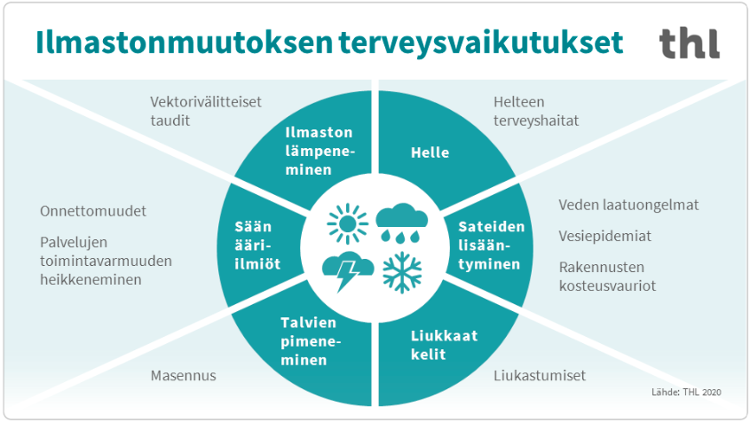
THL 2022

Slide 12
Keskeiset suorat terveysvaikutukset Suomessa
Helteet (satoja kuolemantapauksia / v)
Kylmyyden aiheuttamat kuolemat vähenevät
Liukastumistapaturmat (kymmeniätuhansia lääkärikäyntejä / v)
Rakennusten kosteusvauriot ja sisäilmaongelmat (satoja M€ / v)
Vesiepidemiat (raakavesi, uimavesi) (satoja-tuhansia sairaustapauksia / v)
Vektorivälitteiset taudit (borrelioosi, puutiaisaivokuume, myyräkuume, lintuinfluenssa, malaria)
Siitepölyoireet (marunatuoksukki, jättiputki)
Metsäpalosavut
Pimeät talvet ja mielenterveys
Onnettomuudet myrskyissä, tulvissa ja muissa sään ääri-ilmiöissä
VNK 43/2018

Slide 13
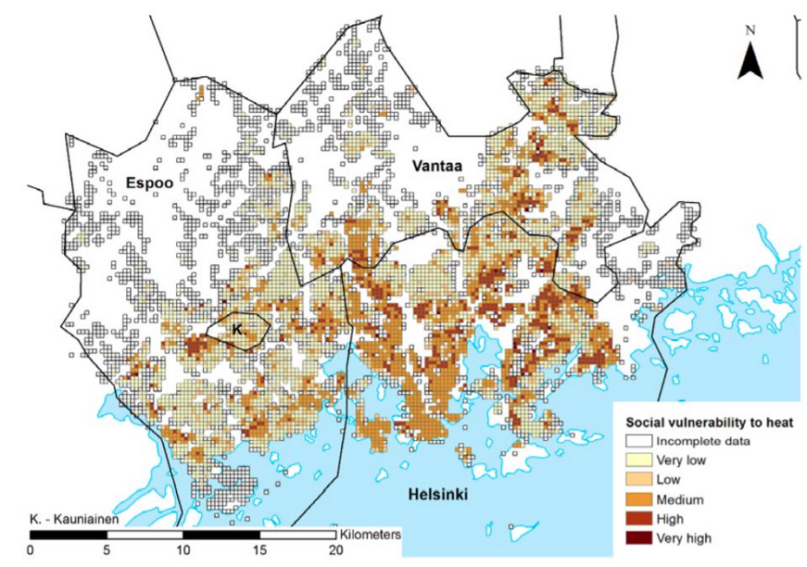
Ilmastolähtöinen sosiaalinen haavoittuvuus pääkaupunkiseudulla
HSY 2016, THL 2022

Slide 14
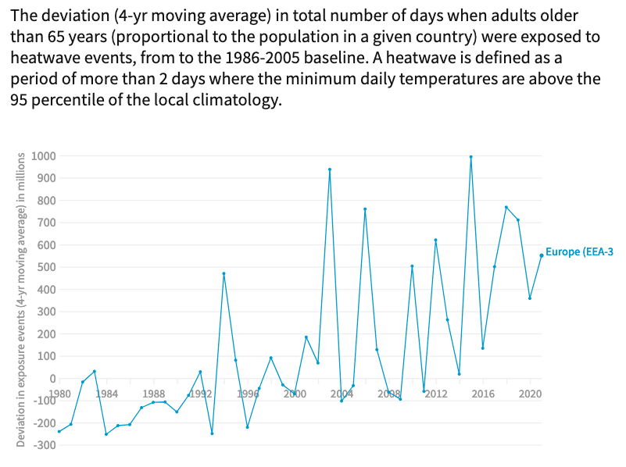
Helleaalloille altistuminen Euroopassa

Slide 15
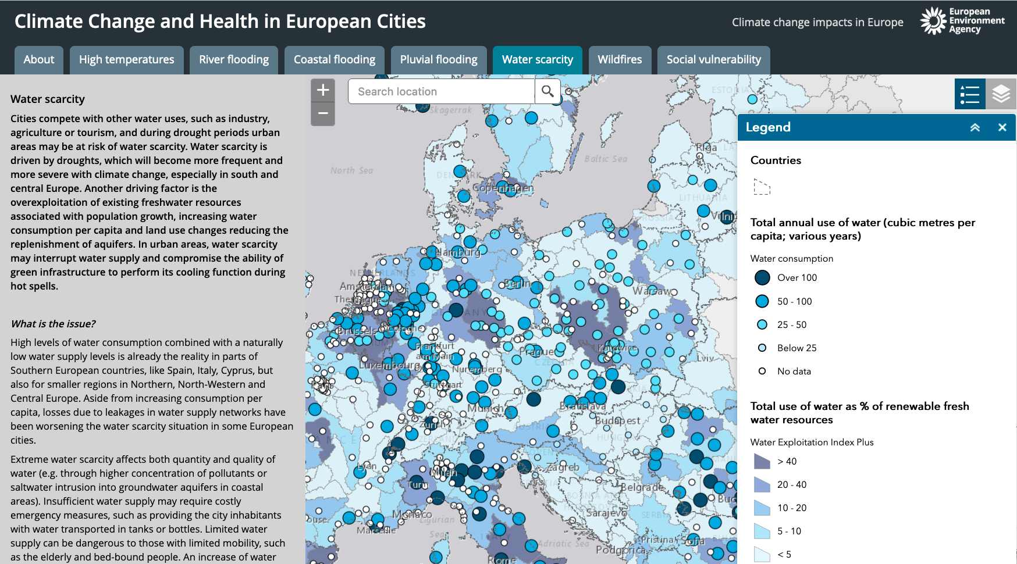

Slide 16
WHO:n arvio ilmastonmuutoksesta ja terveydestä
Vuosien 2030 ja 2050 välillä ympäristösyihin kuolee noin 250000 ihmistä vuodessa (huono ravitsemus, malaria, ripuli, kuumuus)
Vuoden 2030 suorat terveyskustannukset arvioidaan 2-4 miljardin USD suuruisiksi.
Heikoimman infrastruktuurin alueilla (pääasiassa kehitysmaissa) on suurimpia vaikeuksia pärjätä ja sopeutua.
Kasvihuonekaasujen vähentäminen paremman liikenteen, ruoan ja energiavaihtoehtojen muodossa parantaa terveyttä, erityisesti ilmansaasteiden vähenemisen ansiosta.
WHO 2021

Slide 17
Ilmastonmuutoksen globaaleja terveysvaikutuksia

Slide 18
Terveyteen liittyviä sopeutumistoimia (yht. 43)
15. Ilmastonmuutos ja kestävyys (ml. biodiversiteetti ja ruokaturva) vahvemmin ravitsemussuosituksiin.
21. Kaikilla hyvinvointialueilla (maakunnilla) on sosiaali- ja terveydenhuollon ilmastonmuutokseen sopeutumisen suunnitelmat.
25. Kuntien liikennesuunnittelussa varaudutaan lihasvoimalla ja sähköavusteisesti toimivan liikenteen lisääntymiseen, varmistetaan sujuva kevyen liikenteen kulku ja huolehditaan riittävistä mahdollisuuksista liikkumisrajoitteisille.
26. Terveys- ja virkistysarvot huomioidaan kaupunkien viheralueita ja metsien hiilinieluja suunniteltaessa ja toteutettaessa.
29. Sosiaali- ja terveydenhuollon resilienssiä (muutosjoustavuutta) tulee kasvattaa vastaamaan mahdollisiin toimintaympäristön muutoksiin tai äkillisiin shokkeihin.
34. Valtavirtaistetaan ekososiaalisen sosiaalityön paikalliset käytännöt ja vahvistetaan yhteisötyötä (esim. kaupunkisosiaalityö).
42. Selvitetään kokonaisvaltaisesti ilmastonmuutokseen liittyviä terveysvaikutuksia, sopeutumistoimien vaikuttavuutta (ml. taloudelliset vaikutukset) sekä alan koulutustarvetta.
STM 2021:20

Slide 19
Ilmastonmuutoksen hillinnän terveysvaikutukset

Slide 20
Hillintätoimien terveyshyötyjä Suomessa
Ilmastoystävällinen ruoka on usein myös terveellistä.
Siirtyminen moottoroidusta liikenteestä aktiiviseen liikkumiseen parantaa kuntoa.
Fossiilisista polttoaineista pois siirtyminen vähentää ilmansaasteita.
Pienpolton vähentäminen hillitsee mustahiilen ja pienhiukkasten päästöjä.
Kaupunkien viheralueet palvelevat monia sopeutumisen näkökulmia:
hillitsevät lämpösaareketta,
parantavat ilmanlaatua,
hillitsevät hulevesitulvia,
toimivat hiilinieluna ja
tarjoavat virkistysmahdollisuuksia.
STM 2021:20

Slide 21
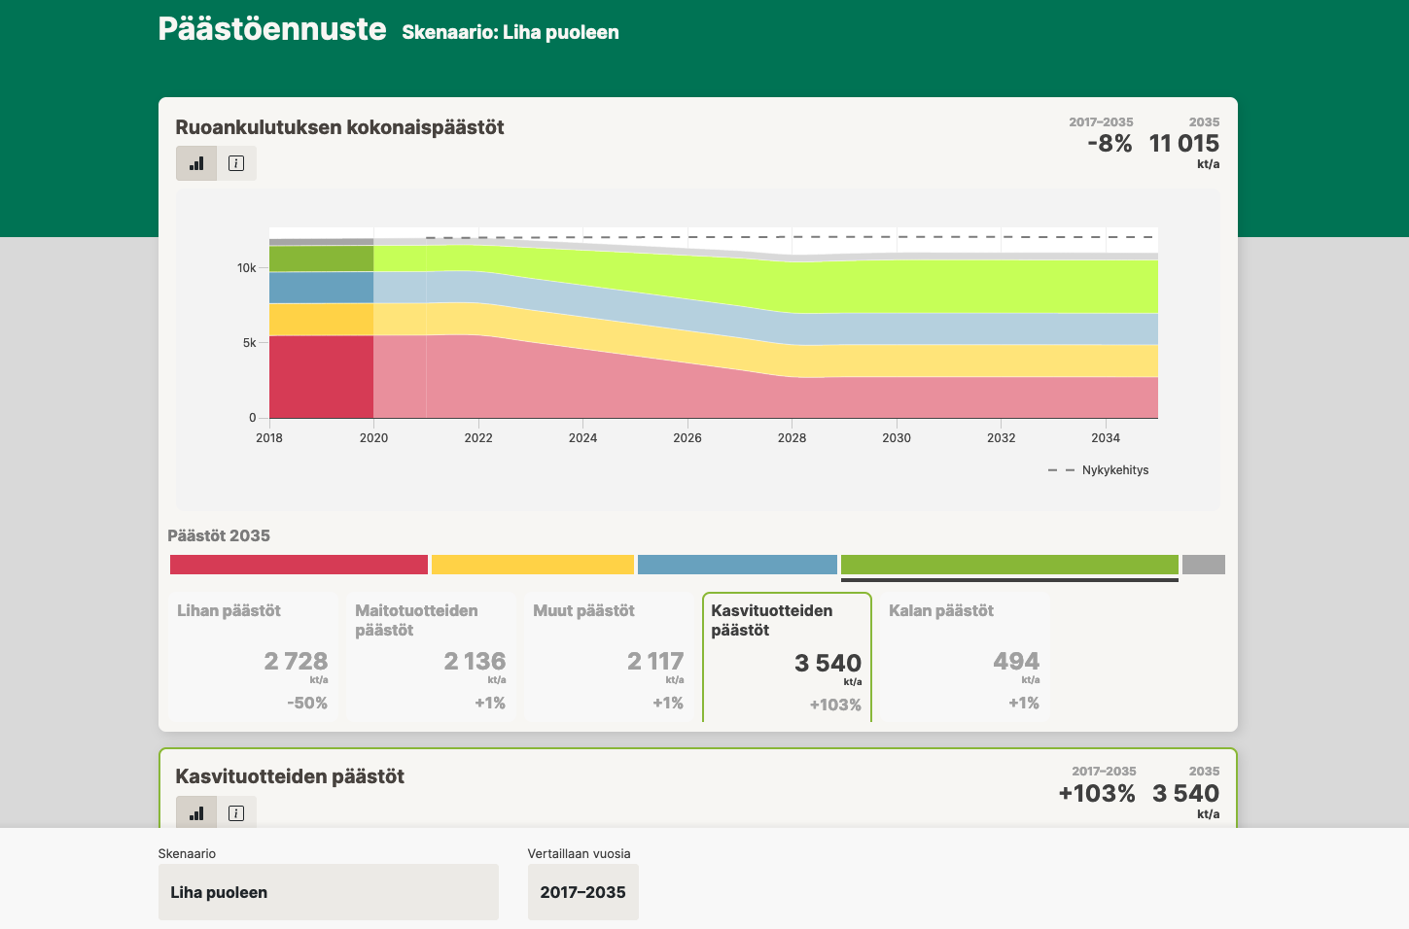
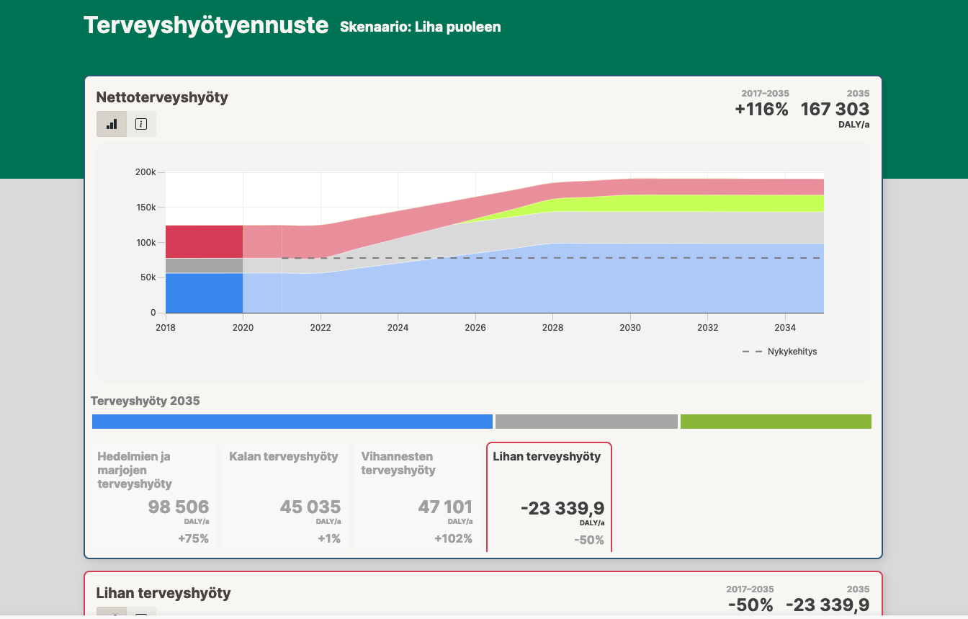
Ruokavaliomuutoksen ilmasto- ja terveysvaikutus
Vaikutus Suomessa. Terveys mitattu terveinä elinvuosina, päästöt kt CO2e.

Slide 22
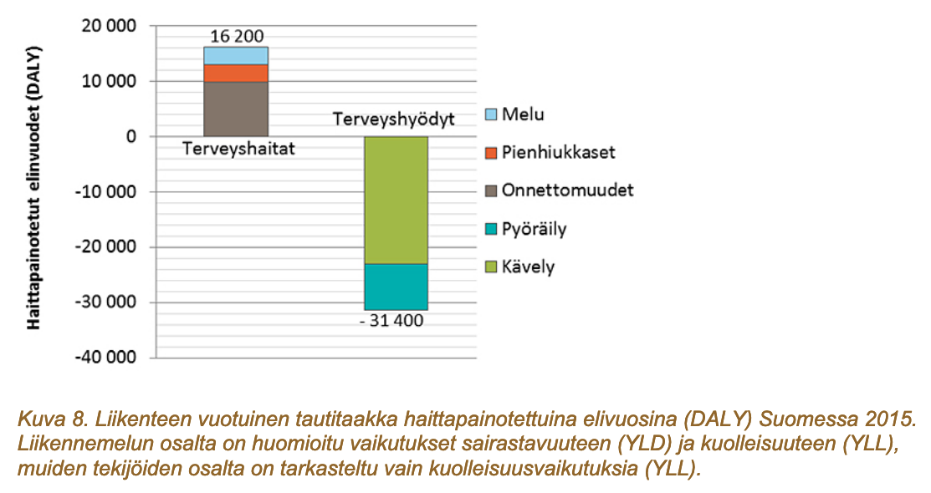
Liikenteen terveysvaikutukset
Syke 2021

Slide 23
Heijastevaikutusten aiheuttamia terveyshaittoja

Slide 24
Heijastevaikutusten aiheuttamat terveyshaitat
Pitkäaikainen sähkökatko
Ilmastopakolaisuus
Raaka-aineiden saatavuus
Kuljetuskustannusten nousu
Matkailun mukana tarttuvat taudit
→ Vaikea hallita muuten kuin lisäämällä yhteiskunnan yleistä resilienssiä.
VNK 43/2018

Slide 25
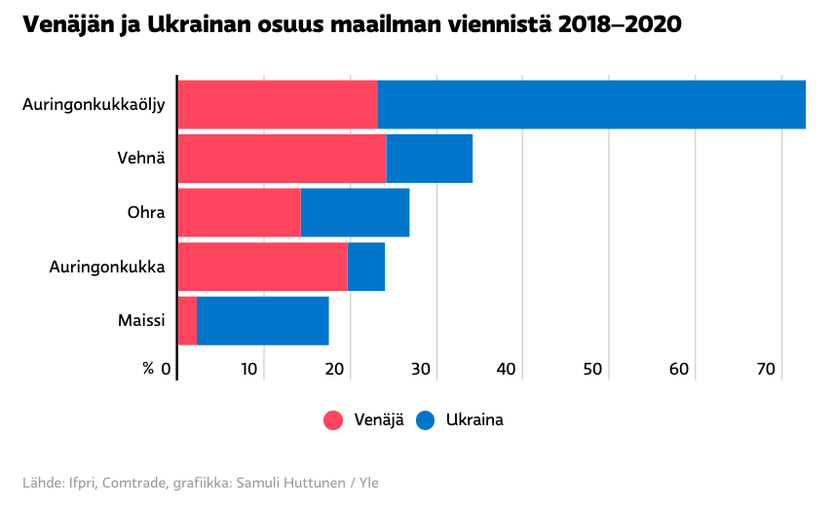
Yle 2022
Notes:
https://yle.fi/uutiset/3-12349084 Sota synnyttää ruokamarkkinoille tyhjiön, jota on vaikea täyttää – edessä on tutkijan mukaan shokki, joka jakaa maailman voittajiin ja häviäjiin.

Slide 26
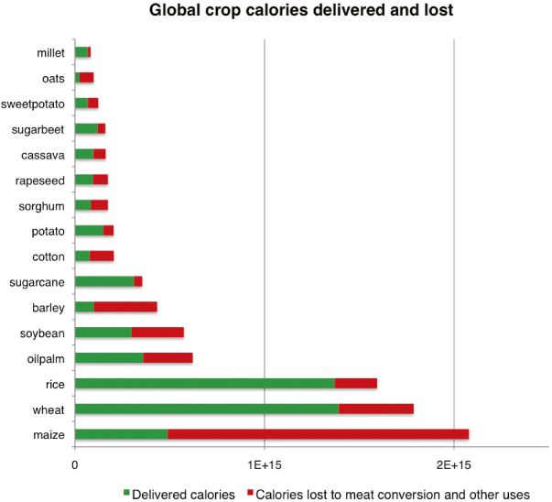
Viljelyslajien energian päätyminen ruoaksi
Kotieläimille syötetystä 6 kg:sta kasviproteiinia tulee 1 kg eläinproteiinia.
Globaalisti 36 % viljojen energiasta päätyy rehuksi ja ruoaksi 55 %.
Proteiinin osalta vastaavat luvut ovat 53 % ja 40 %.
Rehun energiasta vain 12 % päätyy ruoaksi.
Cassidy et al. 2013
Notes:
Katso myös:
Vanha mutta kiinnostava blogi, josta proteiinimuunnos on otettu. https://news.cornell.edu/stories/1997/08/us-could-feed-800-million-people-grain-livestock-eat
https://iopscience.iop.org/article/10.1088/1748-9326/11/10/105002

Slide 27
Kaupalliset terveystekijät
Monilla kaupallisesti tärkeillä tuotteilla on sekä ilmasto- että terveyshaittoja.
⇒Kaupallinen intressi olla ratkaisematta näitä ongelmia.
⇒Joskus parhaat bisnekset liittyvät ihmisten pelkoihin ja riippuvuuksiin
⇒Ovat kaikkein haitallisimpia.

Slide 28
Suosituksia sopeutumiseen ja terveysriskeihin liittyen
Riskejä on seurattava ja arvioitava tulevia riskejä.
On etsittävä kustannustehokkaita sopeutumis- ja varautumistoimia.
On tuotettava uutta tietoa riskeistä ja sopivista toimista.
Ilmastonmuutoksen hyvinvointi-, terveys- ja eriarvoisuusvaikutuksia on tarkasteltava laajasti.
On varauduttava laajan yhteistyön avulla kaikilla tasoilla: kansainvälisesti, valtioiden, alueiden ja kuntien tasolla.
VNK 43/2018

Slide 29
Oppeja ja evästyksiä ilmastotyöhön ja arviointiin
Ilmastonmuutos ja terveys ovat monimutkaisia vyyhtejä, joita pitäisi pyrkiä arvioimaan ja kuvaamaan monipuolisesti.
Päästö- ja vaikutusarviointien yksityiskohdat ovat edelleen yleensä piilossa, mikä vaikeuttaa jatkohyödyntämistä. Avoimen datan ja avoimen laskennan vaatimus pitäisi ulottaa kaikkeen julkisrahoitteeseen toimintaan.
Kunnat ja muut organisaatiot voisivat paremmin oppia toisiltaan hyviä käytäntöjä ja toimivia ilmastotoimenpiteitä. Siksi pitäisi systemaattisesti kerätä kuntien tietoja ja jakaa niitä edelleen. Tiedon keruuta tulisi vaatia valtion rahoittamissa hankkeissa.
Tätä voidaan edistää myös vaatimalla avointa lähdekoodia ja avoimia rajapintoja käytettävissä ohjelmistoratkaisuissa.

Slide 30
Kirjallisuutta
Tuomenvirta, H. ym. Sää- ja ilmastoriskit Suomessa - Kansallinen arvio. Valtioneuvoston selvitys- ja tutkimustoiminnan julkaisusarja 43/2018. http://urn.fi/URN:ISBN:978-952-287-601-0
THL 2022. Ilmastonmuutoksen terveysvaikutukset. https://thl.fi/fi/web/ymparistoterveys/ilmasto-ja-saa/ilmastonmuutoksen-terveysvaikutukset
Meriläinen, P. ym. Ilmastonmuutos sosiaali- ja terveyssektorilla – Sosiaali- ja terveysministeriön ilmastonmuutokseen sopeutumisen suunnitelma (2021–2031). Sosiaali- ja terveysministeriön julkaisuja 2021:20 http://urn.fi/URN:ISBN:978-952-00-5410-6
European Climate and Health Observatory. https://climate-adapt.eea.europa.eu/observatory
Yle 2022. https://yle.fi/uutiset/3-12349084
Cassidy, E.S. et al 2013. Redefining agricultural yields: from tonnes to people nourished per hectare. Environ. Res. Lett. 8 034015 https://doi.org/10.1088/1748-9326/8/3/034015
Lehtomäki, H. Liikenteen terveysvaikutukset Suomessa ja suurimmissa kaupungeissa. Suomen ympäristökeskuksen raportteja 16 / 2021 http://fi.opasnet.org/fi/Liikenteen_terveysvaikutukset
Saarinen, M. ym. Ruokavaliomuutoksen vaikutukset ja muutosta tukevat politiikkayhdistelmät : RuokaMinimi-hankkeen loppuraportti. Valtion selvitys- ja tutkimustoiminnan julkaisusarja 2019:47. http://urn.fi/URN:ISBN:978-952-287-773-4
WHO 2021. https://www.who.int/news-room/fact-sheets/detail/climate-change-and-health
WHO 2014. Quantitative risk assessment of the effects of climate change on selected causes of death, 2030s and 2050s. http://apps.who.int/iris/bitstream/handle/10665/134014/9789241507691_eng.pdf
Notes:
Lisätietoa:
https://www.nih.gov/climateandhealth
Kristie L Ebi et al., 2018. Monitoring and Evaluation Indicators for Climate Change-Related Health Impacts, Risks, Adaptation, and Resilience. https://www.ncbi.nlm.nih.gov/pmc/articles/PMC6165508/
WHO Global Health Estimates https://www.who.int/data/global-health-estimates
NIEHS. Climate change, air pollution and health impacts. https://www.niehs.nih.gov/research/programs/climatechange/health_impacts/asthma/index.cfm
Watts et al. Lancet 2015. Health and climate change: policy responses to protect public health. https://www.thelancet.com/journals/lancet/article/PIIS0140-6736(15)60854-6/fulltext

Slide 31
Autamme kuntia tekemään ilmastotavoitteista totta.
Jouni Tuomisto
jouni.tuomisto@kausal.tech

Slide 32
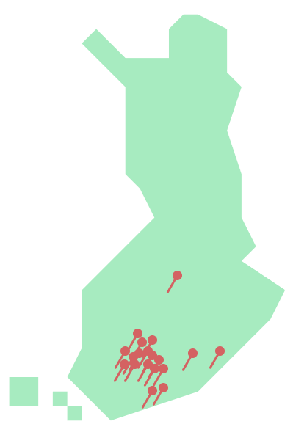
Käytössä jo 21 kunnassa
Kattaa 30 % Suomen väkiluvusta
5 340 kton CO₂e vuosittaiset päästövähennystavoitteet (vastaa 2,6 miljoonan auton vuosipäästöjä)
Hillinnän ja sopeutumisen lisäksi LUMO, kiertotalous, kestävä liikkuminen, vesiensuojelu, ilmanlaatu
30%
Notes:
, 17% of climate emissions
Sonja: x % of the districts
Climate law requires Finnish municipalities to make a climate action plan
Reader’s takeaway: Kausal is a national champion (local winners get often acquired for okay sums)
Other options instead of population → €200m or 2b worth of climate actions managed on Kausal (finland to spend xx billion)
References:
https://pxnet2.stat.fi:443/PXWeb/api/v1/fi/StatFin/vrm/vaerak/statfin_vaerak_pxt_11re.px
https://fi.wikipedia.org/wiki/Luettelo_Suomen_kaupungeista
Päästöluvut vuodelta 2019. Syy päästöjen osuuden pienuuteen: meiltä puuttuu isoja teollisuuspaikkakuntia asiakkaiden joukosta.
Päästövähennyslupausten laskenta: kausal_summary.R
Päästövähennykset 5.34 Mton/a * 90 €/ton = 48.06 M€/a asiakkaana oleville kunnille säästöä tai investointimahdollisuuksia. https://yle.fi/uutiset/3-12316854
Jos oletetaan tasaisen tahdin taulukko (eikä että kaikki potentiaali saavutetaan heti), säästö on puolet eli keskimäärin 24 M€/a tavoitevuoteen mennessä (useimmilla 2030)..
This is twice the emissions of Helsinki, or almost as much as all district heating emissions in Finland.

Slide 33
Tuemme ilmasto-ohjelman koko elinkaarta
Uusien toimenpiteiden ideointi | Analyysi ja priorisointi | Päätöksenteko | Toteutus | Seuranta ja ohjaus
Vain jotkut voivat tehdä toimenpide-ehdotuksia, perusteluita ei vaadita. | Priorisointi epätäydellisen datan ja epäselvien kriteerien avulla. | Toimenpiteitä muokataan, hyväksytään ja hylätään läpinäkymättömässä päätösprosessissa. | Sidosryhmiltä puuttuu mielekäs rooli toimenpiteiden toteutuksessa. | Toimenpiteiden edistymistä ei seurata jatkuvasti, joten ongelmat jäävät huomaamatta.
Toimenpide- ehdotuksia voivat yhteiskehittää ja kuvata järjestelmällisesti kaikki tahot. | Kaikki ehdotukset otetaan systemaattiseen arviointiin ja käytetään selkeitä kriteereitä. | Ääneen lausuttua priorisointia käytetään ilmastotoimenpiteiden resursoinnin perustana. | Kaupungin virkamiehet ja sidosryhmät tekevät yhteistyötä ilmastoasioissa tehokkaasti. | Toimenpiteiden edistymistä varmistavat relevantit mittarit ja järjestel- mällinen seuranta.
Teemmekö oikeita asioita? |  |  | Teemmekö asioita oikein?
Perinteinen tapa
Kausalin osallistava tapa
Notes:
Mikä on megatrendi, johon tämä pohjaa (mm. arvoprofiilit)
SDG-kytkös
Datapohjainen päätöksenteko
Miten prosessi käytännössä menisi? Miten esim. Tavoitetaan ihmiset
Timo: järkevää olla alusta saakka kunnan partnerina ja ohjaamassa prosessia
Palvelupaketti kokonaisvaltaisempi
Asiakkaiden saaminen ketjuun freebie-version avulla? Keskustelun lähtökohdaksi
Digitaalinen koulutuspaketti?
Mistä päädytty tähän? Puutteita alkupäässä?
Asiakkaan sitouttaminen
Potentiaaliset hyödyt investoinneista (euromäärät)
On todettu, että tämä ei yksinään riitä
Logiikan avaaminen tärkeää
Ydin, joka laajenee?
Miksi nämä lisäosat tarvitaan?
Tämä puuttuu -> siksi MRR ei kasvanut
Pieniä pilviä, ja jokainen niistä kasvaa -> kokonaisuus kasvaa isoksi
Ei olisi ymmärretty, jos ei olisi vahvaa ydintä
Miksi maksaisivat enemmän uudesta tuotteesta??
Quote asiakkaalta -> mitä tarvittaisiin enemmän?
Seuranta / raportointi -> sen arvo rajoitettu (enempää ei ole haluttu maksaa siitä)
Tuomalla investointinäkökulmaa potentiaalinen arvo voi kasvaa oleellisesti
Vielä seuraava steppi: sustainability laajemmin!!! (kontekstin laajentaminen asiakkailta saatujen kokemusten perusteella)

Slide 34
Kausal Watch:
Alusta ilmastotyön toteutukseen, johtamiseen, seurantaan ja viestintään

Slide 35
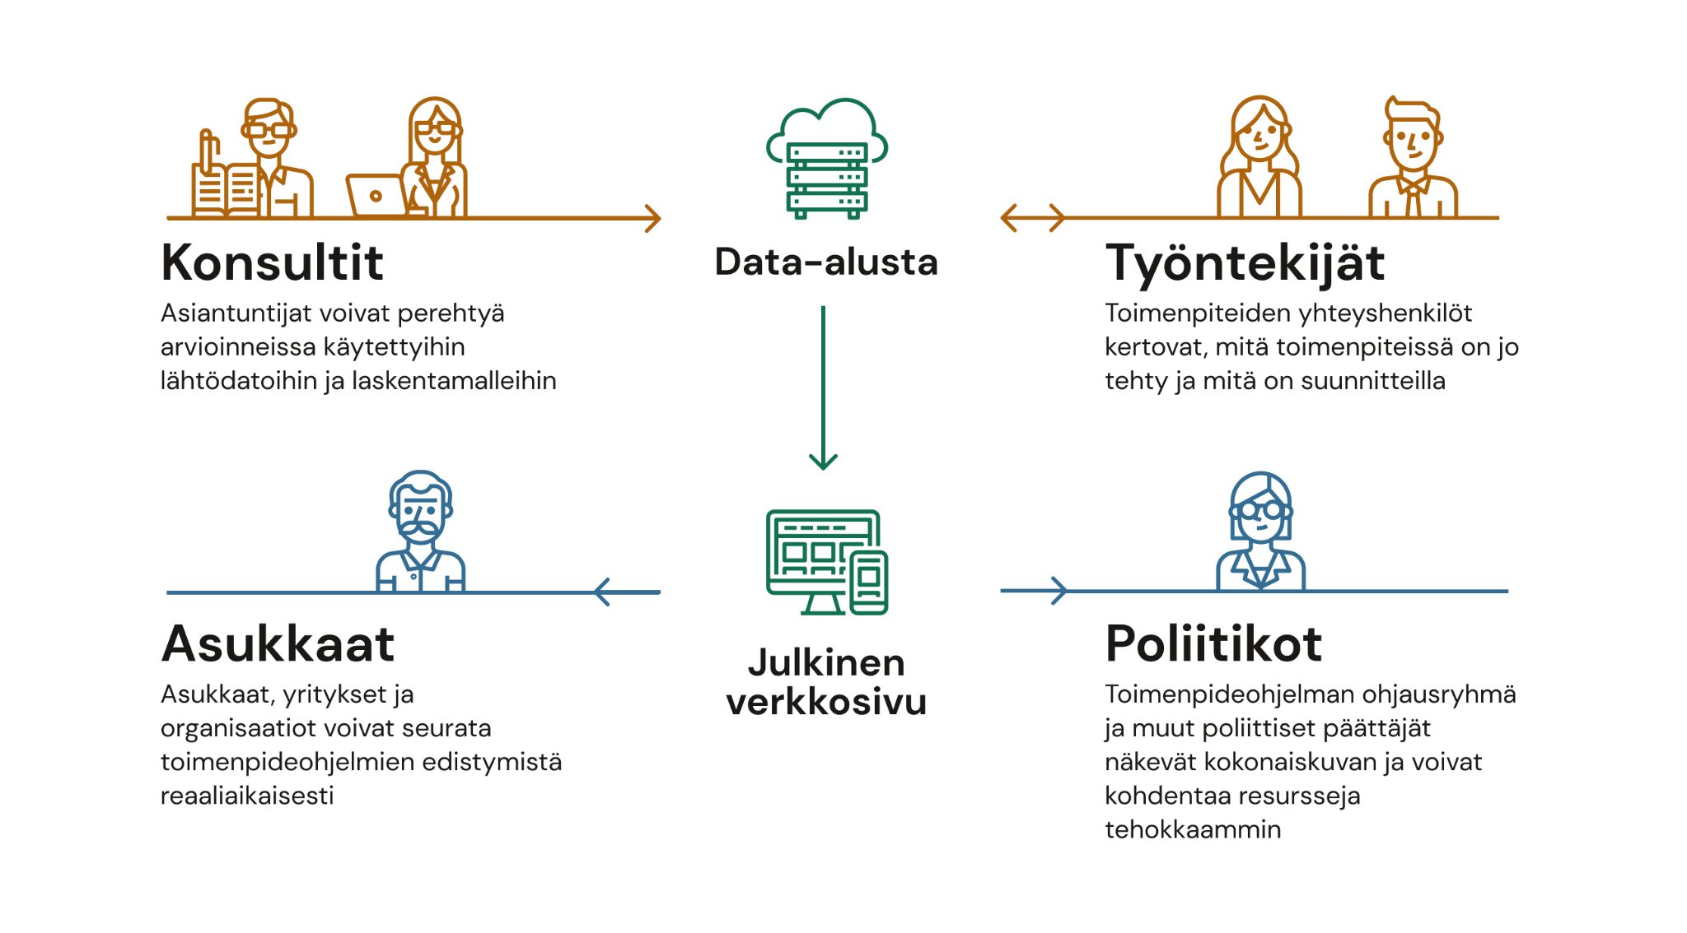
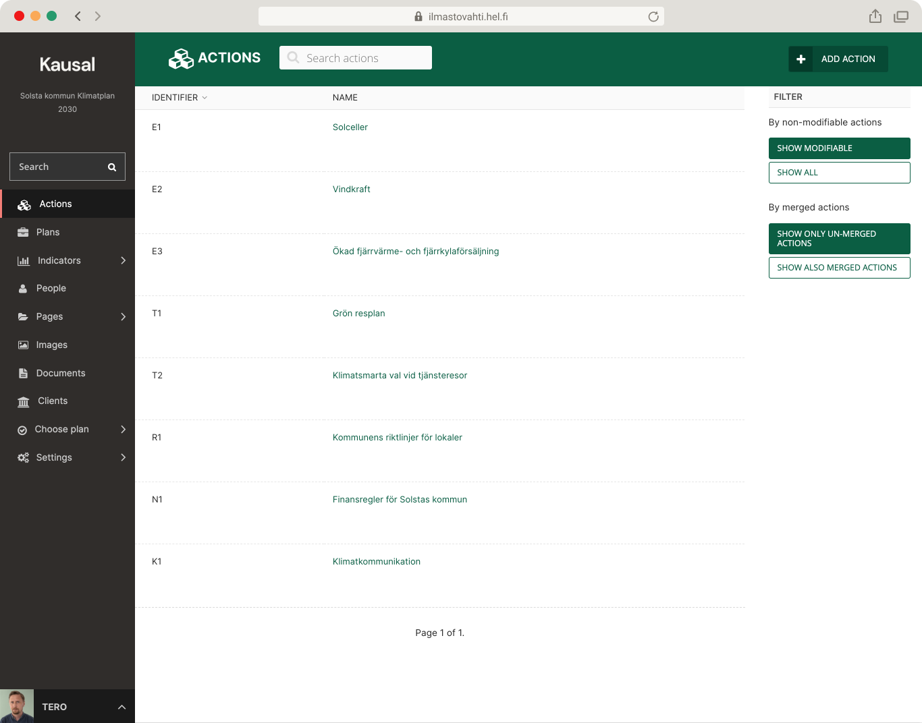
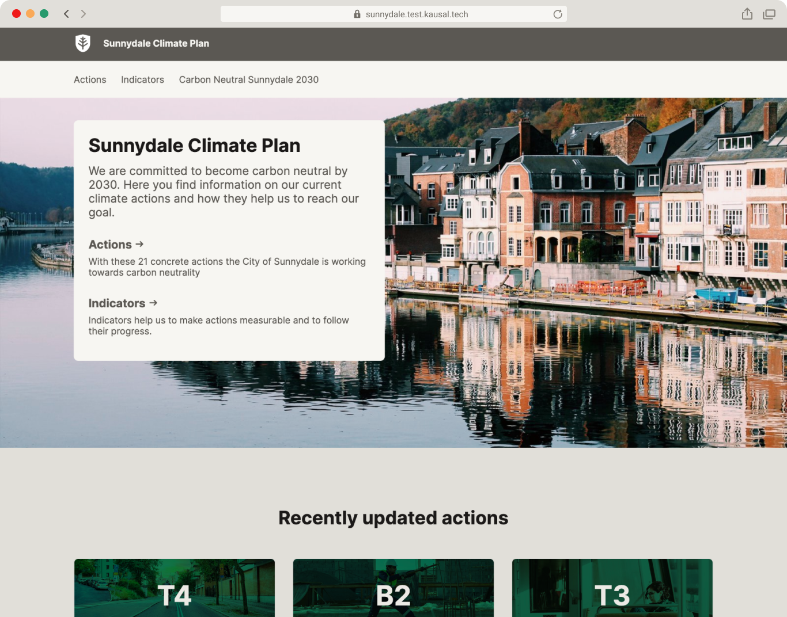
Data-alusta
Julkinen verkkosivu

Slide 36
Hyödyt kunnalle
Tuo rakenteen ja aikataulun ilmasto-ohjelmalle (laatimisvaihe)
Auttaa sitouttamaan oikeat ihmiset organisaation sisällä
Helpottaa johtamista hallinnonaloittain
Tekee ilmastotyön näkyväksi sisäisille ja ulkoisille sidosryhmille
Auttaa ilmasto/ympäristöasiantuntijoita keskittymään toimenpiteiden toteuttamiseen
5. Säästää kaikkien aikaa, kun tieto on helposti löydettävissä
6. Auttaa siirtymään takautuvasta raportoinnista reaaliaikaiseen seurantaan ja viestintään
7. Mahdollistaa jatkuvan oppimisen, myös muilta organisaatioilta

Slide 37
Case Häme

Slide 38
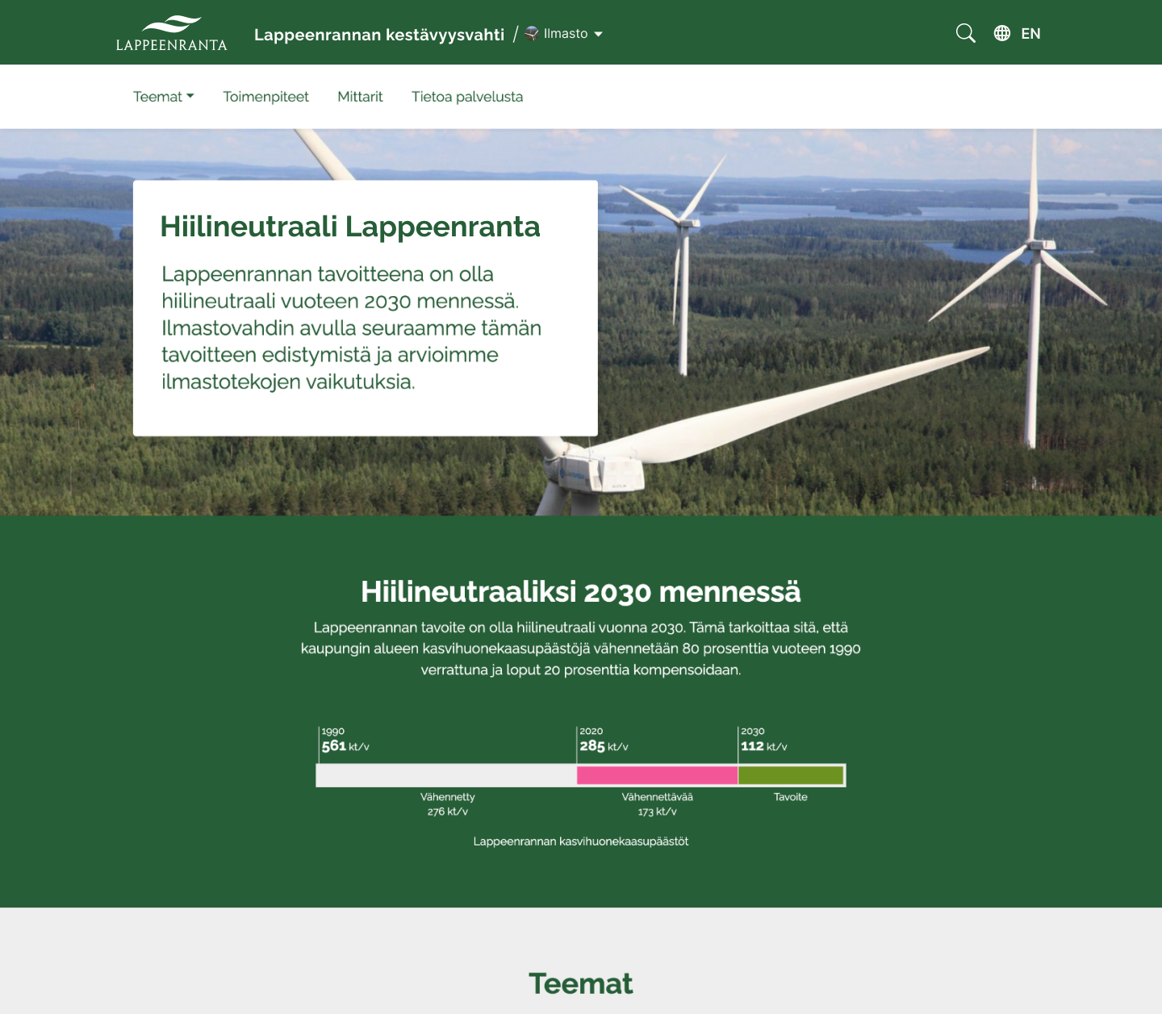
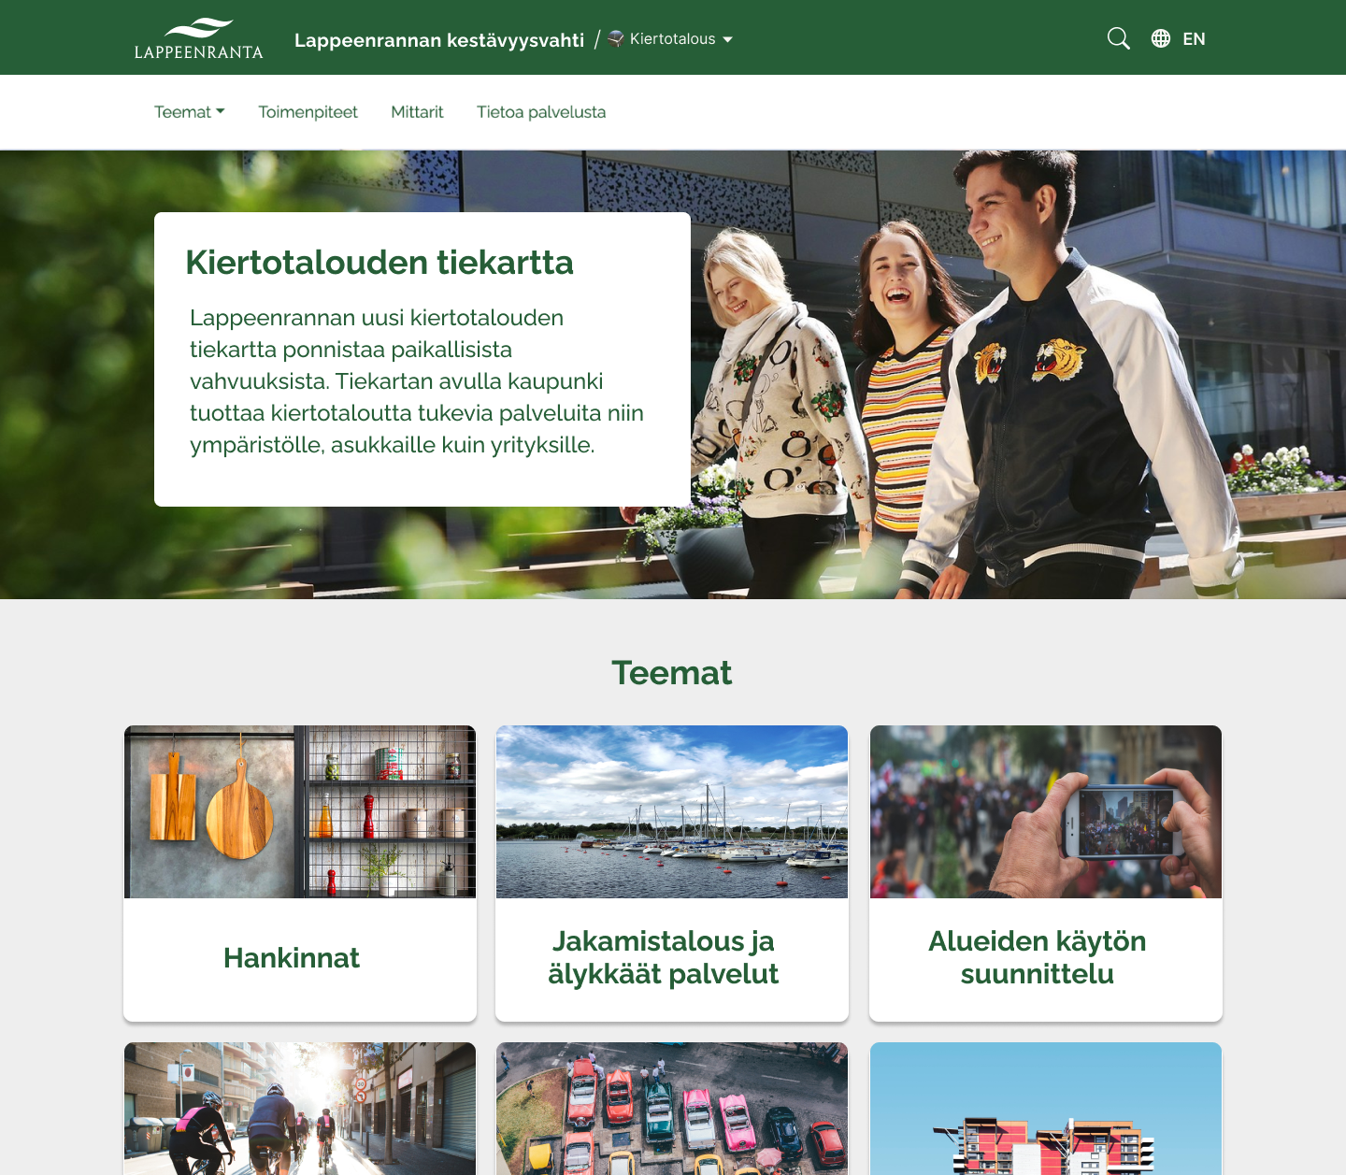
Kestävyysteemat samalle alustalle - ei pelkkä ilmasto

Slide 39
Kausal Watch kuntien ilmastotyön tietokantana

Slide 40
Kausal Watch kuntien ilmastotyön tietokantana
Yhtenäinen mittaristo
Kunnat voivat valita mittareita, joita muillakin käytössä ja täydentää niitä halutessaan myös omilla
Voidaan vastata esimerkiksi kysymyksiin
Mitkä kunnat tekevät jo pyöräilytoimenpiteitä?
Mitkä ovat kuntien merkittävimmät vuonna 2022 alkaneet ilmastotoimenpiteet?
Mitkä Pohjanmaan kuntien toimenpiteistä etenevät aikataulussa?
Missä kunnissa on saatu ilmastotoimenpiteisiin sitoutettua laajin joukko (suhteessa kunnan työntekijämäärään)? → Mitä heiltä voisi oppia?
Ketkä ovat kunnissa ne asiantuntijat, jotka tietävät energiasaneerauksista?
Erilaisia näkymiä mahdollista tehdä esim. YM:n tarpeiden pohjalta

Slide 41
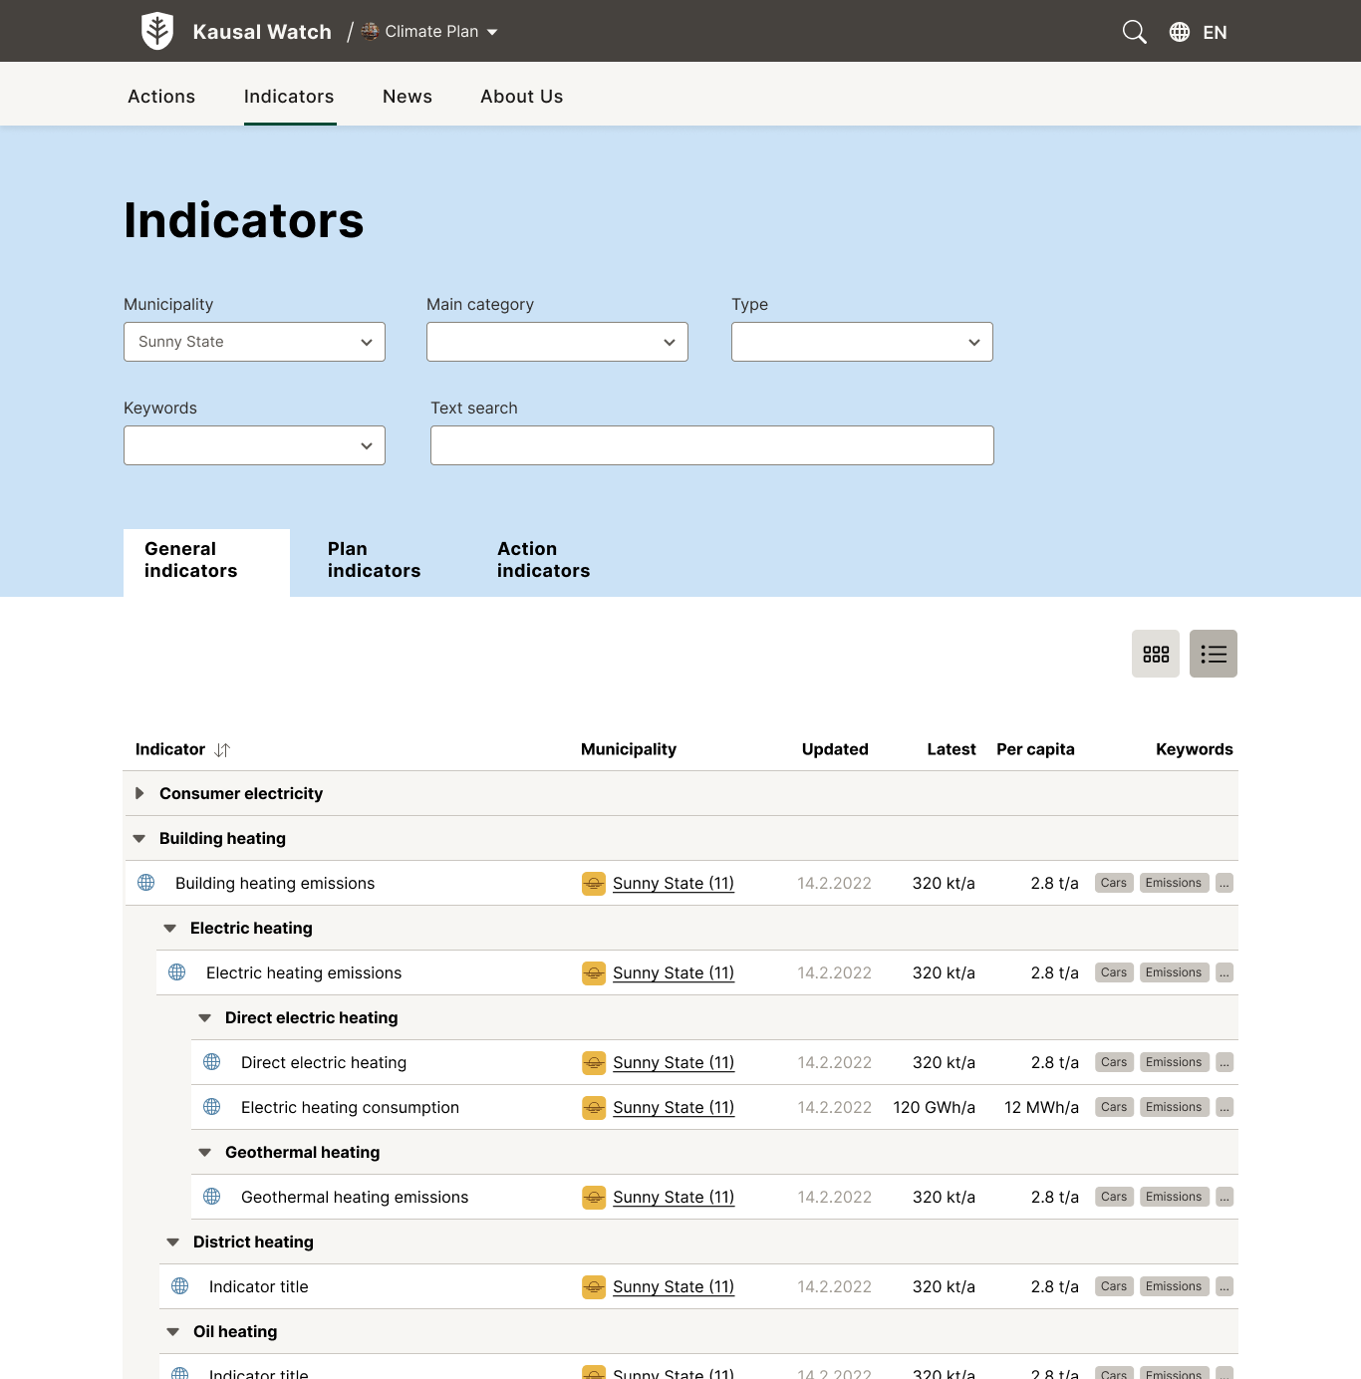
Kuntien ilmastotyön tietokanta
Mahdollisuus rakentaa näkymiä kaikkeen dataan, jota on kuntien tai alueorganisaatioiden käyttämissä ilmastovahdeissa (Kausal Watch) tai skenaariotyökaluissa (Kausal Paths).

Slide 42
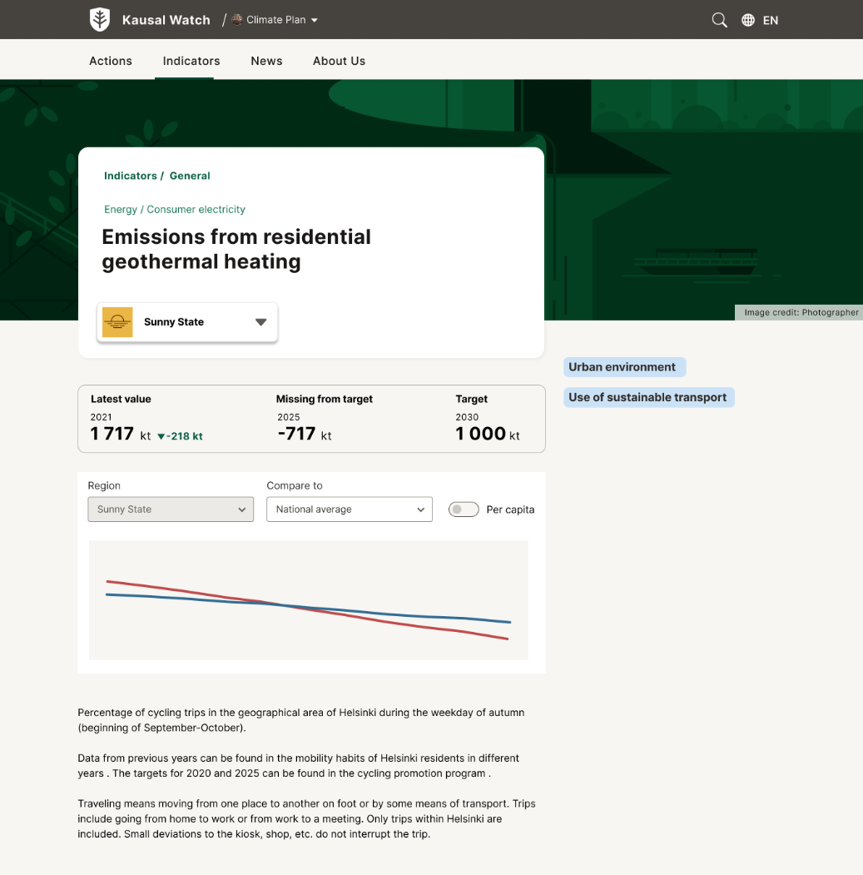
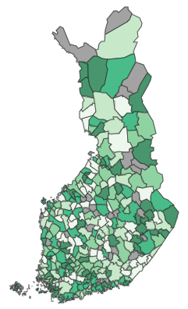

Slide 43
2) Kausal Paths:
interaktiivinen skenaariotyökalu eri toimenpidepakettien vertailuun ja ilmastotyön suunnitteluun

Slide 44
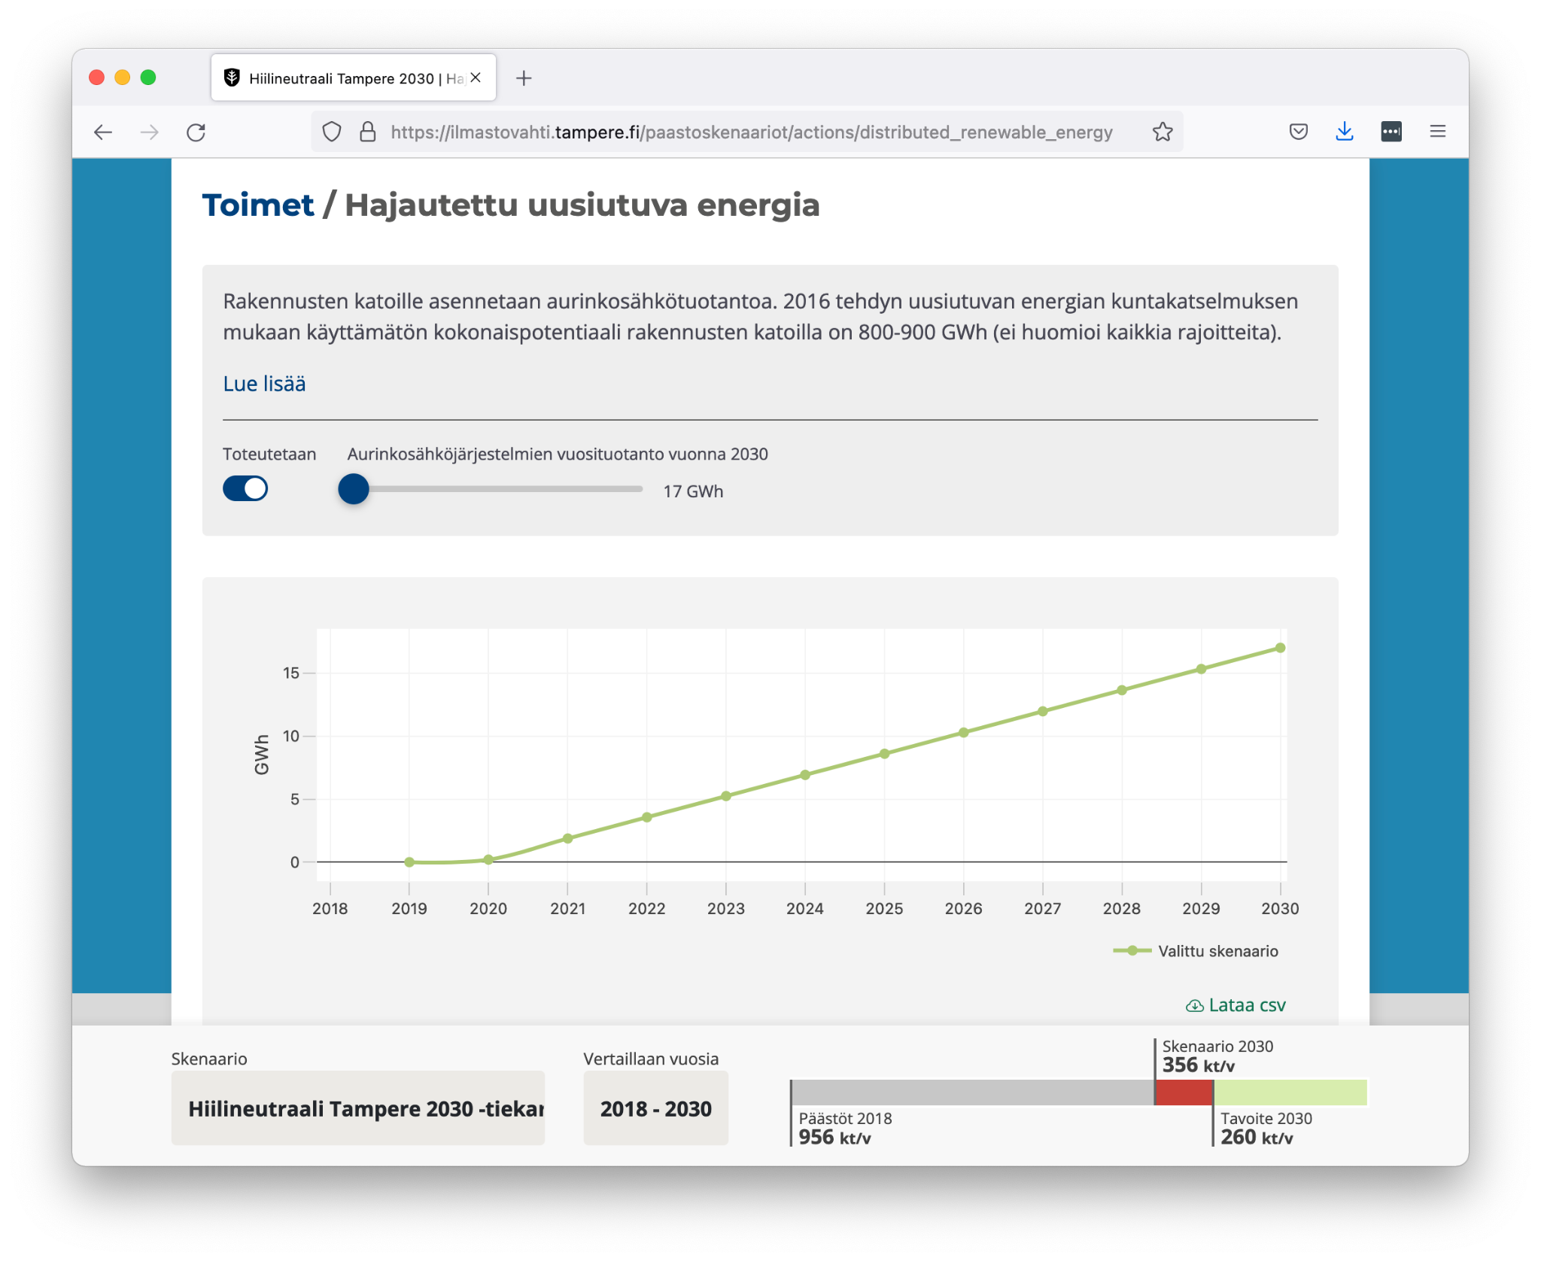
Kerää laskennan perustelut yhteen paikkaan
Ilmastokoordinaattori voi kirjoittaa talteen kuvaukset toimenpiteistä ja mallin muista osista sekä valita, millaiset vaihtoehdot käyttäjälle tarjotaan.
Näin käyttäjää voi ohjata tekemään mielekkäitä tarkasteluja ja ymmärtämään kuntakohtaisia erityispiirteitä.
ilmastovahti.tampere.fi/paastoskenaariot

Slide 45
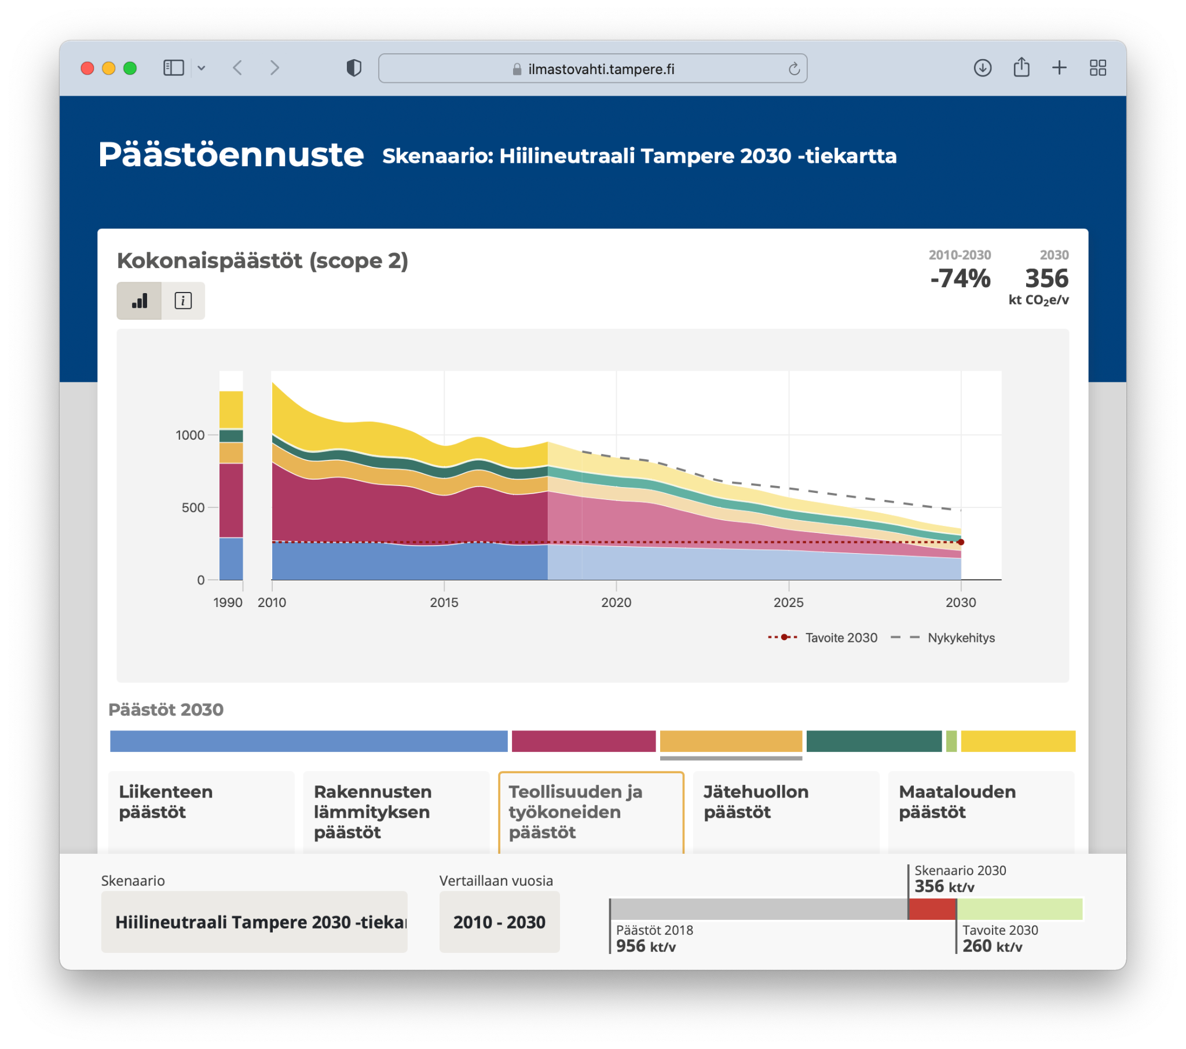
Ota ajantasainen tieto päätöksenteon tueksi
Kausal Paths -päästöskenaariotyökalu mallintaa kunnan eri sektoreiden tulevan kehityksen ja auttaa asettamaan tavoitteet toimenpiteille.
Kertakäyttöisten, nopeasti vanhenevien selvitysten sijaan päästöjen ja toimenpiteiden tilanne voidaan arvioida aina tarpeen mukaan ja parhaan tiedon valossa.
ilmastovahti.tampere.fi/paastoskenaariot

Slide 46
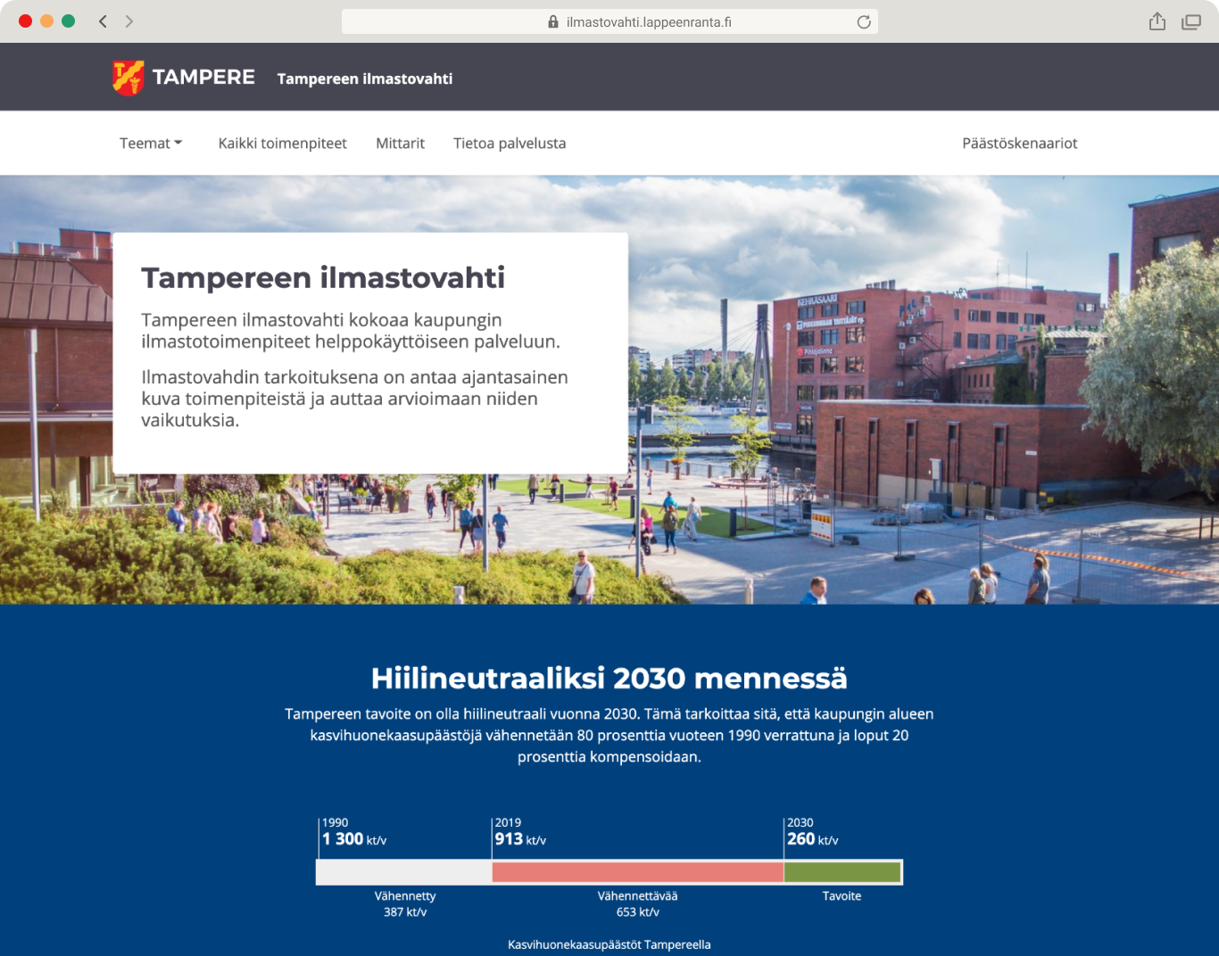
Case Tampereen päästöskenaariotyökalu
"Ilmastopäästöjen selkeät, läpinäkyvät ennusteet ovat avainasemassa, jotta päätöksenteon tueksi saadaan tietoa ilmastovaikutuksista. Skenaariotyökalu on lupaavin väline niiden tuottamiseen ja visualisointiin. Kausalin valmius kehittää sitä vastaamaan Tampereen tarpeita on ollut innostavaa."
- Elina Seppänen, energia- ja ilmastoasiantuntija
ilmastovahti.tampere.fi

Slide 47
Referenssit
Helsingin ilmastovahti
Helsingin liikkumisvahti
Helsingin kiertotalousvahti
Lahden ympäristövahti
Tampereen ilmastovahti ja LUMO-vahti (tulossa)
Tampereen päästöskenaariot
Lappeenrannan ilmastovahti, jatkossa Kestävyysvahti (tulossa)
HSY:n Kestävän kaupunkielämän ohjelmavahti
Viitasaaren ilmastovahti
Hämeen ilmastovahti (tulossa)
Etelä-Pirkanmaan ilmastovahdit (tulossa)
Espoon ilmastovahti ja skenaariotyökalu (tulossa)
Tapauskertomukset (englanniksi)
https://kausal.tech/cases
Videot ja podcastit (englanniksi)
Kausal Watch walkthrough
How the European Green Capital uses Kausal Watch
Helsinki Climate Watch

